Slide 1
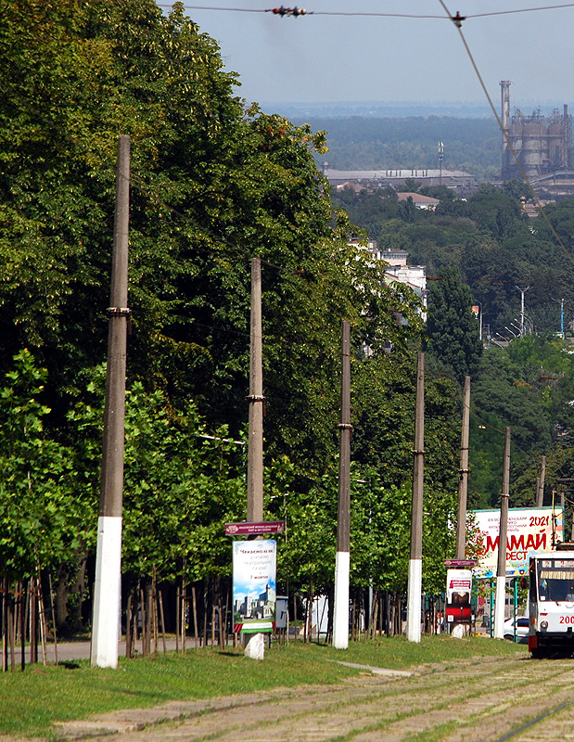

Slide 2
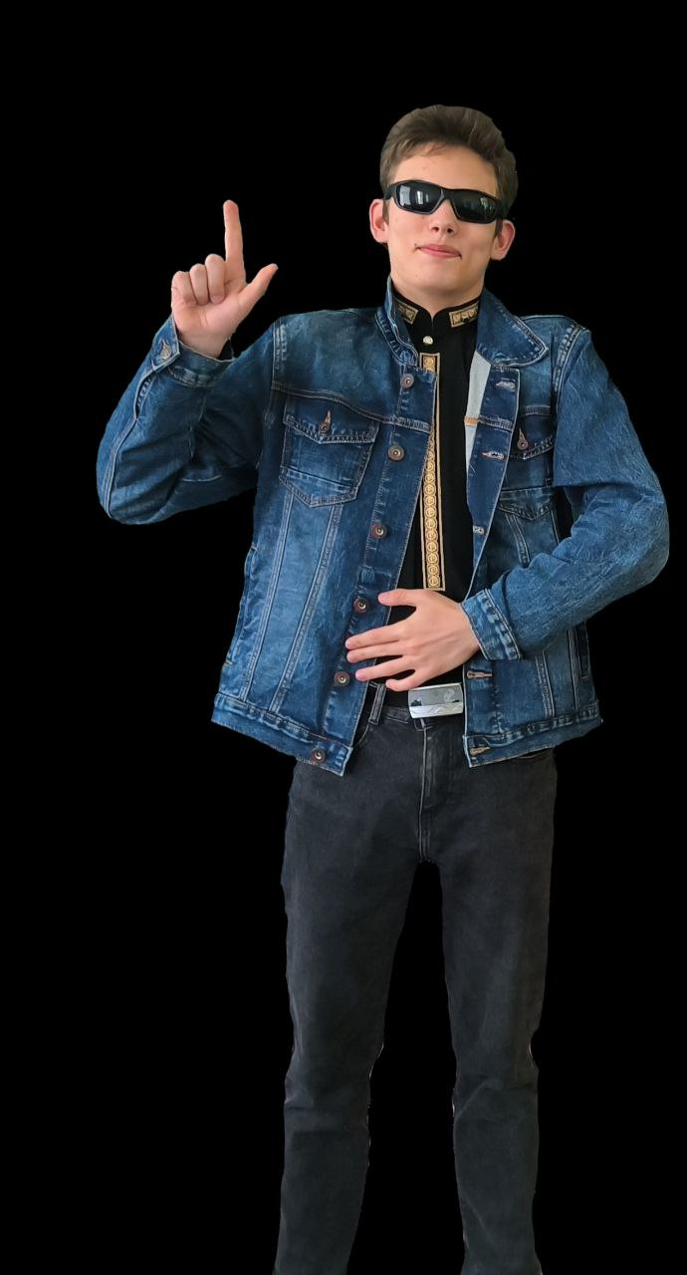
Автор роботи: Мільчевский Михайло Валентинович
Назва населеного пункту: м.Кам’янське та
Кам’янська територіальна громада
Науковий керівник: Наливайко Дмитро Володимирович
Вчитель історії та суспільствознавчих дисциплін
Назва територіального відділення МАНУ:
Дніпропетровське територіальне відділення МАН
КЗ”Ліцей №37 ім. Максима Самойловича”
10 – А клас

Slide 3
Архітектурні скарби нашого міста: маловідомі будівлі та їх історії
Тема
Організувати захоплюючу екскурсію містом
Завдання
Відкриття та вивчення маловідомих архітектурних перлин,
пам’яток та історичних місць
Мета

Slide 4
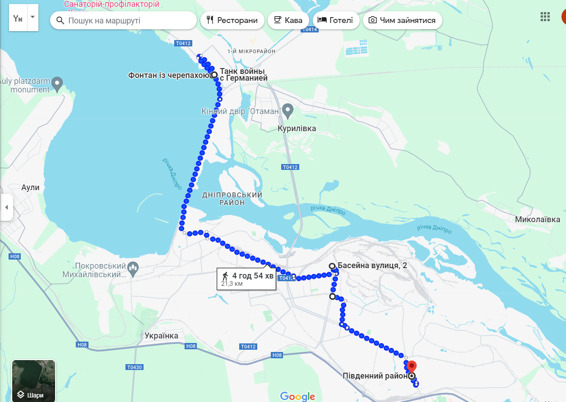
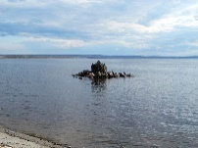
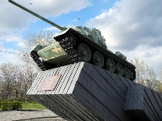
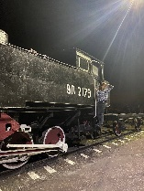
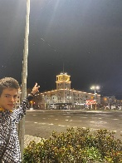
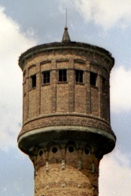
Запрошую вас на екскурсію нестандартним маршрутом,
який охоплює маловідомі, непопулярні,
але від того не менш захоплюючі,
пам’ятки мого міста.
Кам’янське – місто на Дніпропетровщині
на берегах Кам’янського водосховища.
Розташоване в 25 км від м. Дніпро.
Відоме, перш за все, своєю індустріальною
стороною та поганою екологією.
Але, насправді цікаве, таємниче та привабливе.

Slide 5
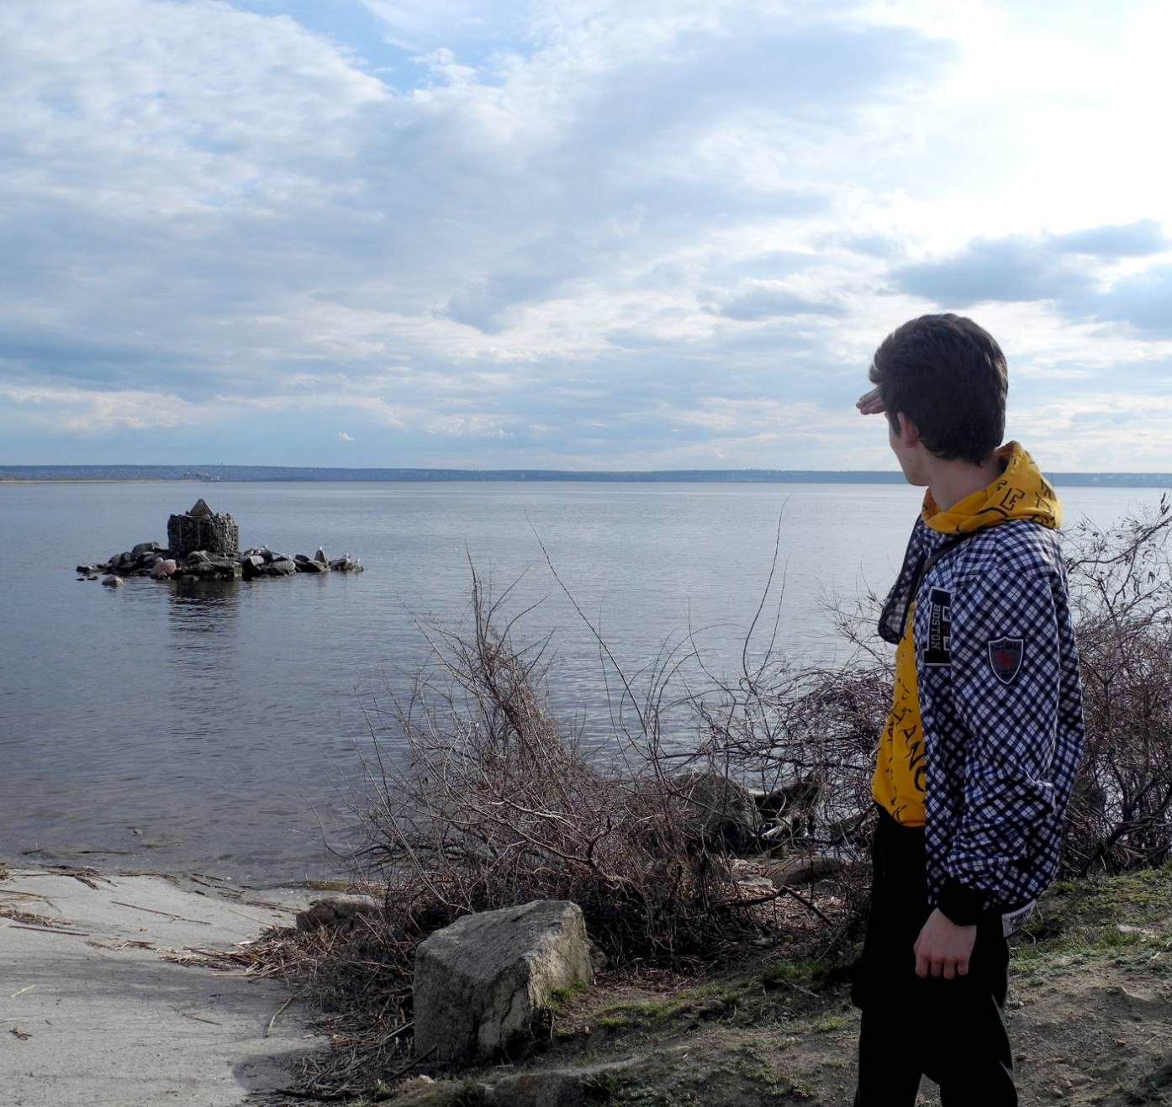
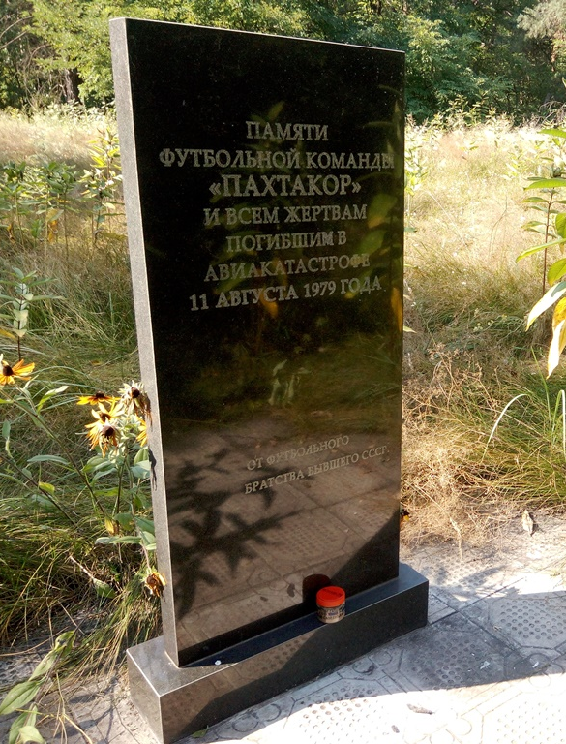
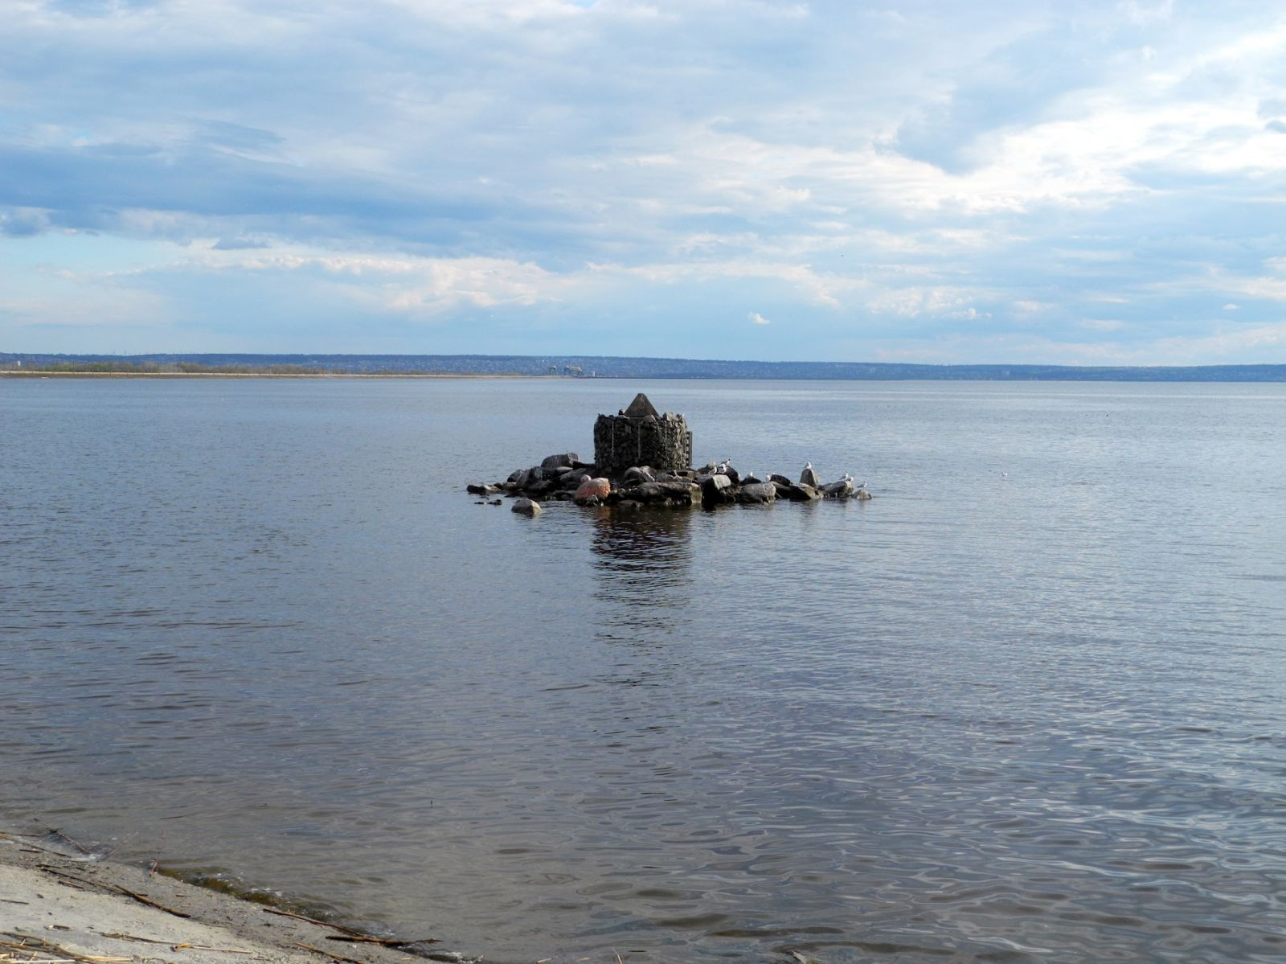
Фонтан із черепахою
Дата встановлення: 3 липня 2016 р.
Фонтан на Лівобережній набережній,
поруч з пам'ятником "Танк Т-34",
що був відновлений за ініціативи міського голови,
зараз радує містян оригінальним дизайном.
Головна частина фонтану облицьована природним каменем.
1 липня було прийняте рішення додати на острівок,
де знаходиться фонтан,
скульптуру черепахи, яка є символом довголіття.
Центральний струмінь фонтана сягає 15 метрів у висоту.
№1
11 серпня 1979 року поруч з фонтаном впало крило літака, на якому летіла футбольна команда «Пахтакор». Це спричинило зіткнення літаків у небі. Ця аварія була третьою за часів Радянського Союзу.

Slide 6
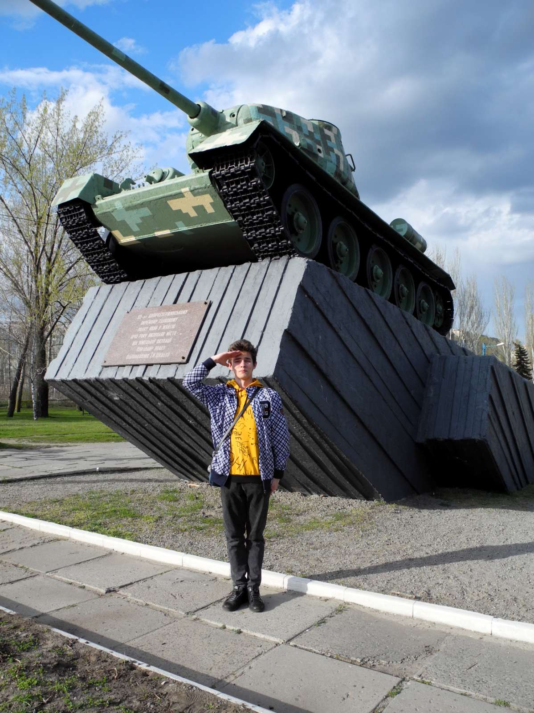
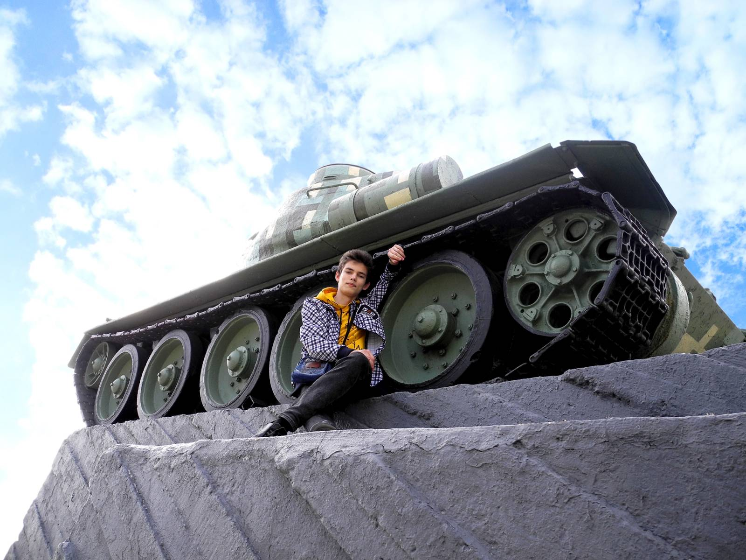
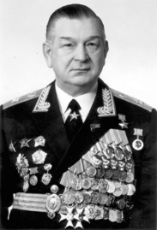
Дата встановлення: 25 жовтня 1978 року
в честь 35-річчя визволення Дніпродзержинська
(зараз - Каменського)
Пам`ятник “Т - 34” був встановлений
52-му Дніпродзержинському (зараз – Кам’янському)
Окремому Танковому полку,
який 1 жовтні 1943 року визволяв місто
від німецької окупації.
Командир полку підполковник І.М. Шкадов
№2
Пам`ятник ”Т - 34” входить до
Культурної Спадщини України
Пам`ятник “Т - 34”
І.М. Шкадов

Slide 7
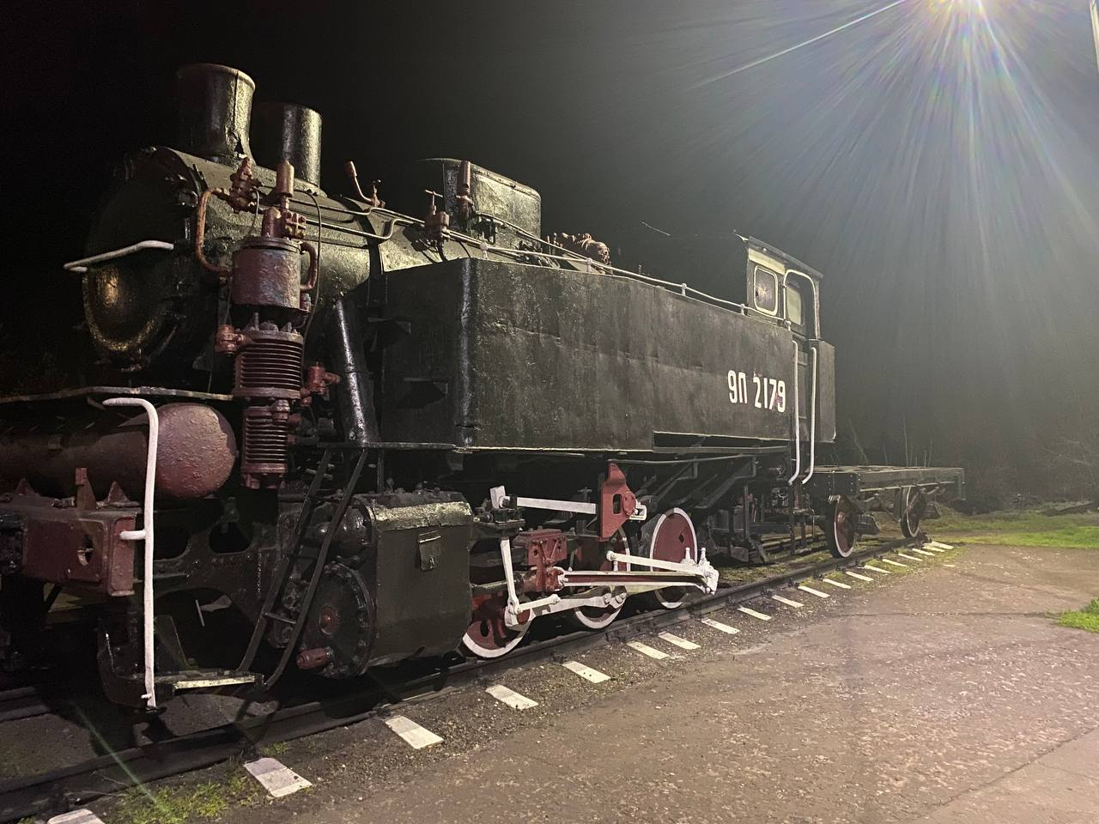
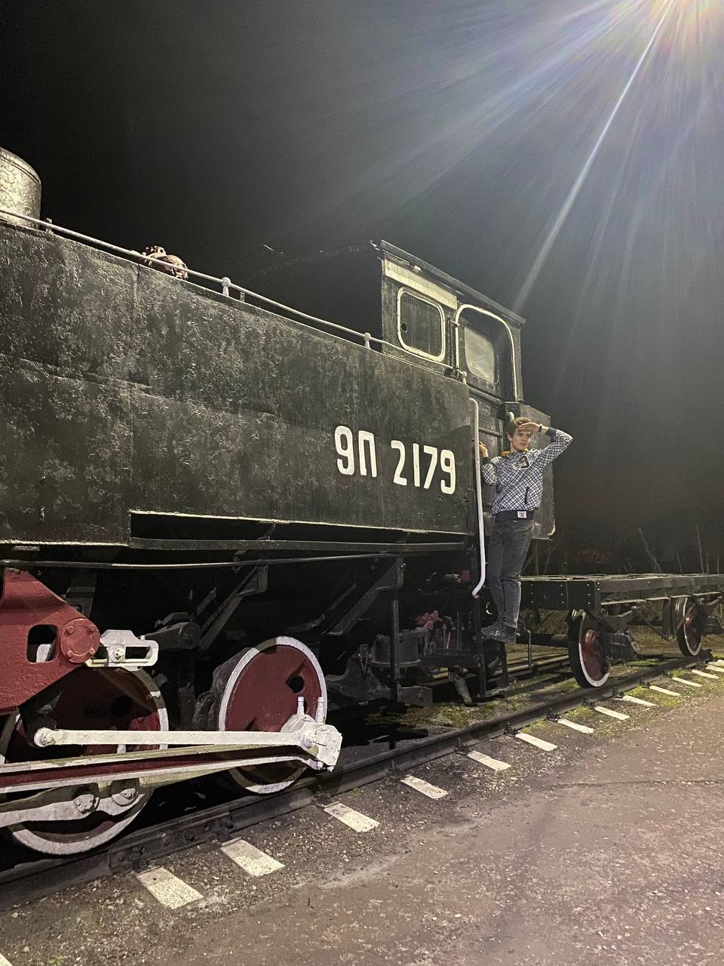
Паровоз-пам’ятник
17 квітня 1982 року в урочистій обстановці його було встановлено
на п'єдесталі біля заводського депо
Танк-паровоз 9П був спроектований у 1935 році та випускався,
з перервою на війну, до 1957-го. За історію випуску ця модель
отримала низку конструктивних удосконалень,
а загалом таких паровозів було збудовано понад 3 тисячі.
Працювали вони і на металургійному заводі
у Кам'янському-Дніпродзержинську.
Провів все своє «життя» тут і 9П-2175.
Однак згодом паровози замінювалися економічними тепловозами.
Останнім робочим паровозом на підприємстві
виявився саме наш герой.
№3

Slide 8
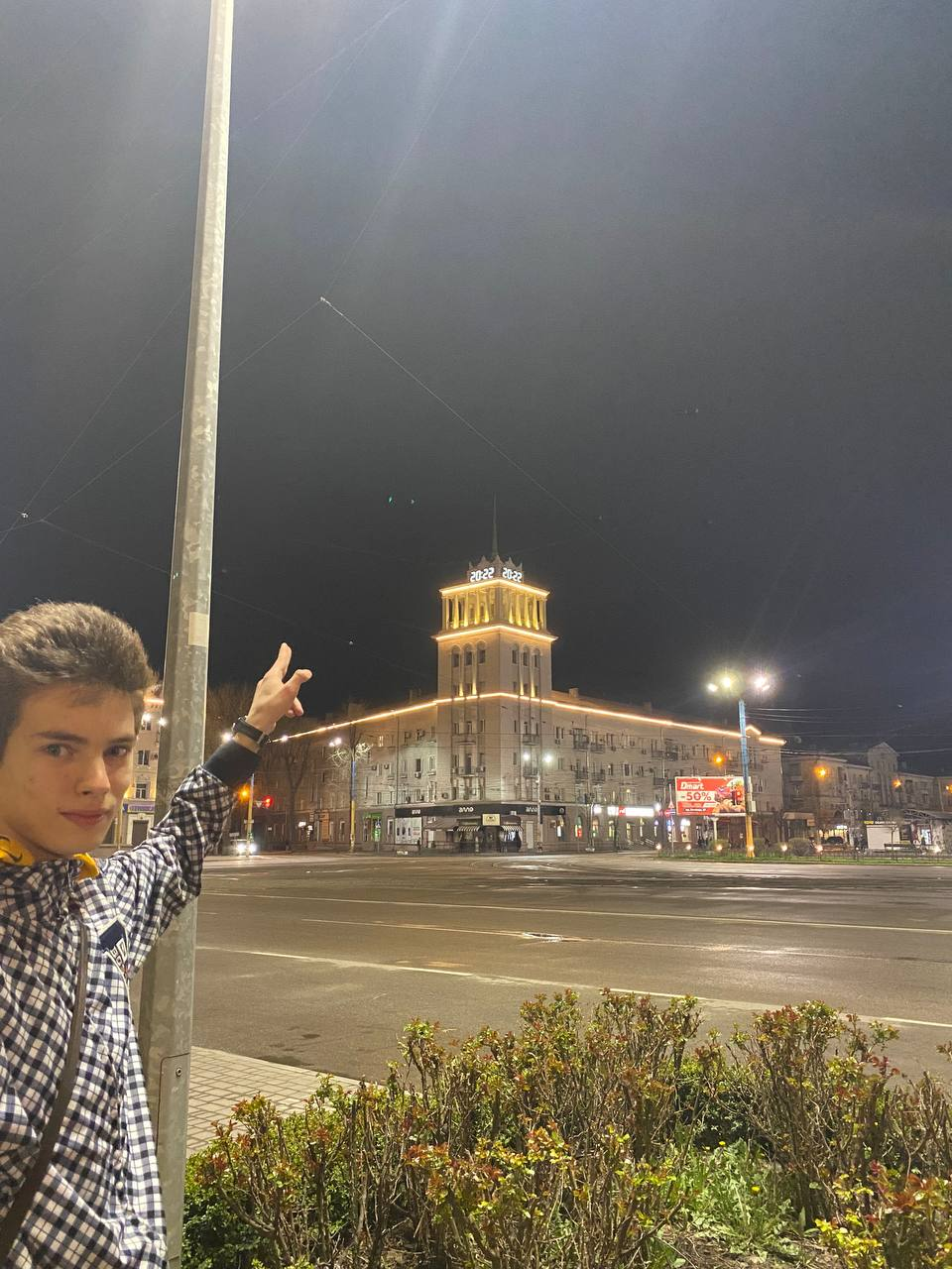
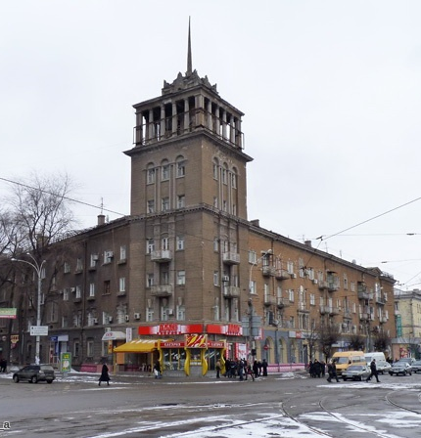
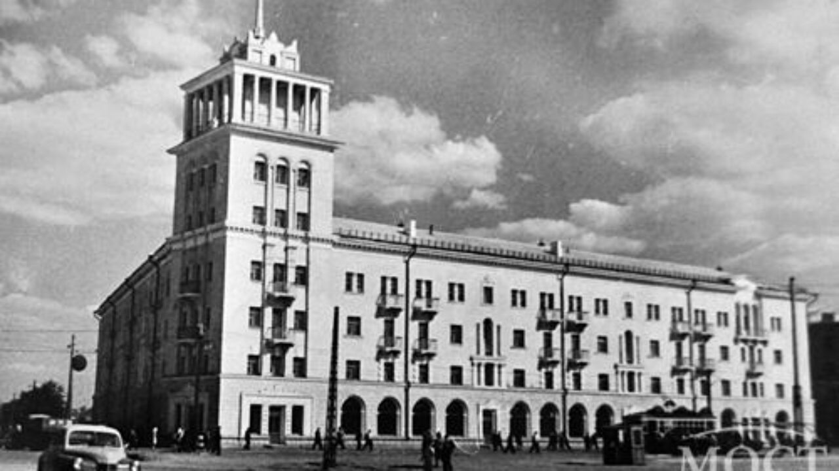
Будинок зі шпилем
Збудований у 1951 році
Будинок, збудований у 1949 році стилі класицизму,
став місцем таємниць і легенд. Життя художника Олексія Р.
відбувалося в мансарді, де він працював без визнання.
Після трагічної події зі знищенням його
полотна художник прийняв
рішення про самогубство, залишивши
таємницю зникнення родини.
Будинок став відомим як місце, де оселилися привиди,
уникнути ремонту його мансарди вдалося.
Ці події залишаються загадковими для мешканців і досі.
№4

Slide 9
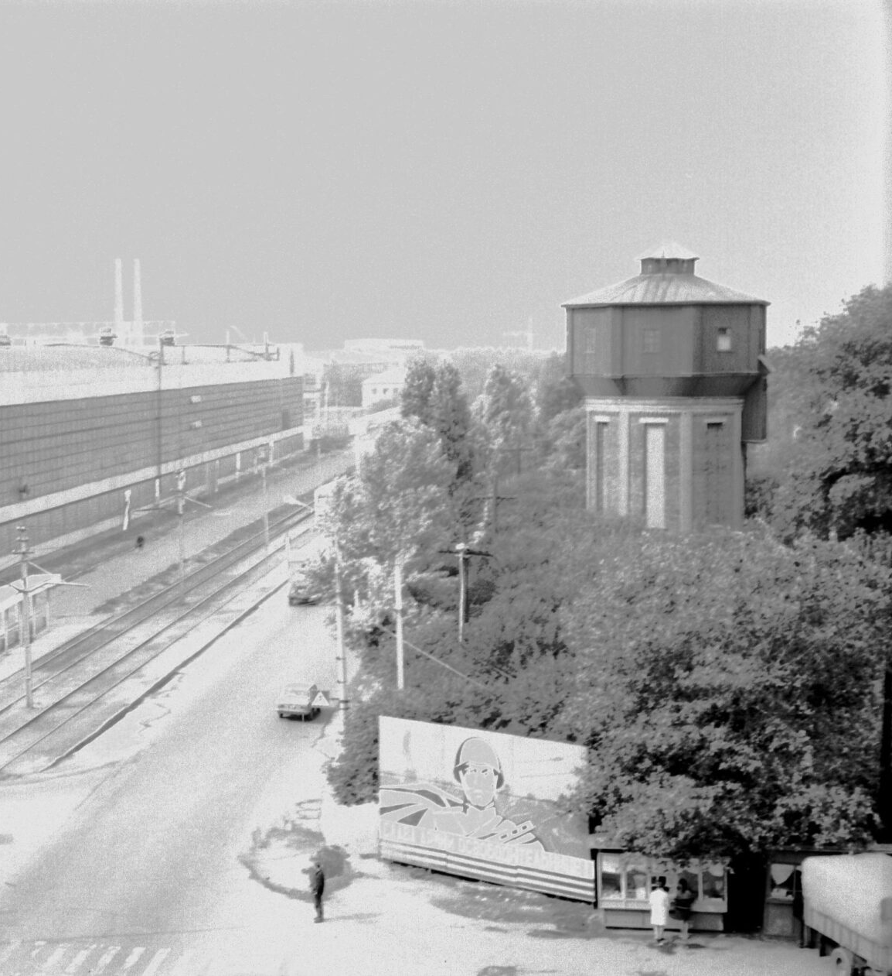
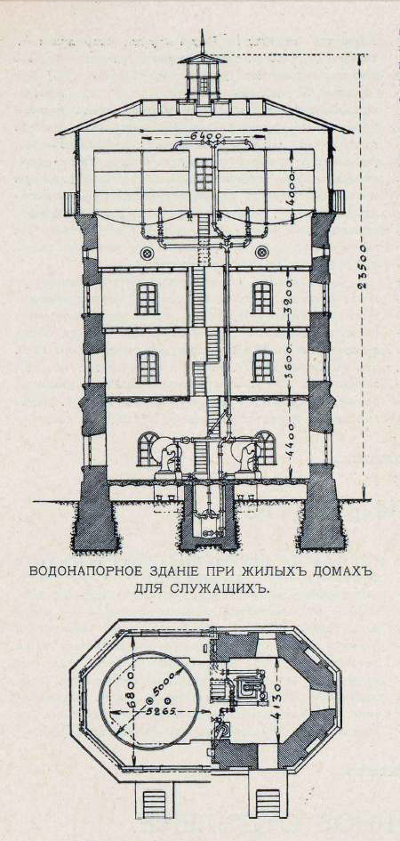
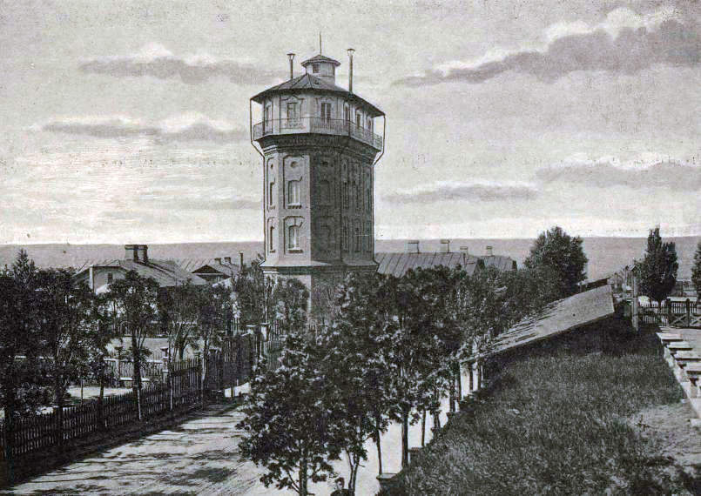
Дата створення: приблизно 1908 рік
Дата створення: Приблизно 1949 рік
Дата створення: прибл. 1932р
№5
У 1949 році у Соцгороді була побудована водонапірна башня,
яка стала символом міста. Зроблена з червоної цегли,
вона має унікальний конусоподібний шпиль з кульоподібною
маковкою на вершині. Ця споруда свідчить про архітектурну
історію промислового розвитку України,
але зараз її майбутнє під загрозою через пошкоджений дах.
На станції Баглей (колишнє Запоріжжя),
до Другої світової війни стояла монументальна башня,
замінена новою, що мала прямокутні виступи на
всю висоту круглого корпусу.
Проте з часом вона втратила свій оригінальний вигляд,
коли в 90-х роках розібрали дерев'яний ярус навко
ло резервуара.
Стара водонапірна башня для Верхньої колонії мала два железні баки
об'ємом 58 кубічних метрів на висоті 18 метрів. Вода накачувалась у баки з
кам'яного резервуара двома насосами.
Зовнішній вигляд башні прикрашав кирпичний декор,
але з часом вона втратила верхню частину,
залишивши лише кирпичну споруду.

Slide 10
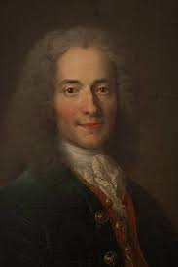
Кожне місце має свою таємницю, свою цікаву, незвичну історію.
В стареньких будинках, які ледь тримаються, тихих вулицях,
у тіні старих величезних дерев приховує сумні спогади,
які з часом змиваються осінніми дощами,
залишаються на старих затертих фото та пам’яті небайдужих мешканців.
Вони, як справжні зберігачі пам’яті,
намагаються зберегти та передати наступним поколінням хоча
б дрібку знань історії рідного краю.
Ми повинні знати своє минуле, щоб знати, як рухатись далі,
як будувати майбутнє.
“Той, хто не знає минулого, не знає ні сьогодення, ні майбутнього, ні самого себе.” (Вольтер)
Висновок

Slide 11
Паровоз-пам’ятник
Фонтан із черепахою
Входження до переліку «Локомотиви-пам'ятники України» (3-ій за переліком)
Алея трудової слави ДМК (Історія про Паровоз)
Міський телеканал «МІС»
Онлайн газета «Кам’янське»
Перелік пам’ятників Кам’янського (стр. 38)
PS:
Wikipedia
Місце падіння
Стаття із газети №1 «Діск» (опубліковано 03.07.2016р.)
Стаття із газети №3 «Любиме Місто»(опубліковано 03.07.2016р.)
Реєстр аварій міста Кам’янського(стр.45)
Зіткнення літаків у 1979 році
Футбольні команди СРСР («Пахтакор»)
Список використаних
джерел
Дякую за увагу!
Також використовувалась література і документи,
які я знайшов у архіві та міській бібліотеці. Історії мешканців
відіграла велику роль у написані історії «Таємниця трьох башт»,
але вони відмовилися зафіксувати це на відео.
Пам’ятник «Т - 34»
Будинок із Шпилем
Wikipedia
Входження пам’ятнику до
“Перелік Культурної Спадщини України”(19-ий за переліком)
Входження до Державного реєстру нерухомих
пам'яток України (ДРНПУ)
Історія визволення Дніпродзержинську(нині – Кам’янського)
Жовтень 1943 року
5. Бібліотека Кам’янського
6. Статті із газети №3 «Любиме Місто»(опубліковано
З 17.01.2005р. по 12.08.2023)
Удостоєння третьої премії
Газета №4 «Пильний Огляд»(25.01.2023)
Онлайн газета «Кам’янське»
Статья из газеты «Gorod» (опубліковано 07.08.2013р.)

